Slide 1

Trường cao đẳng kỹ thuật cao thắng
Khoa công nghệ thông tin
Môn Học: Kiểm Thử Phần Mềm
GVHD: Nguyễn Thị Ngọc
Đề Tài: Kiểm Thử Phần Mềm Calculator (Android) bằng Appium

Slide 2
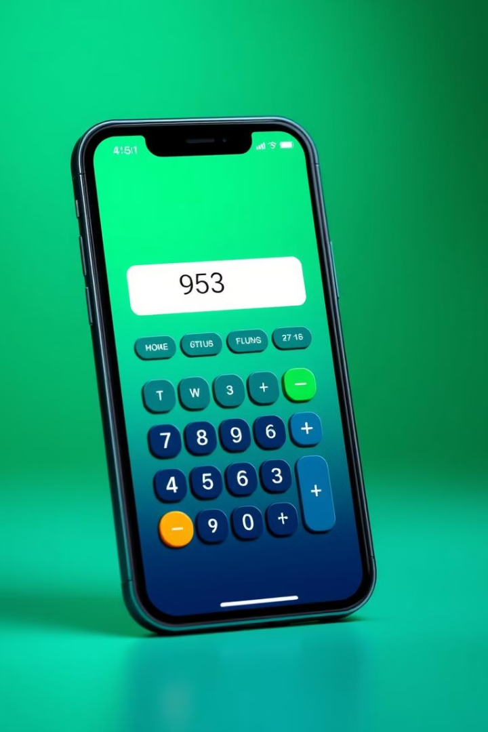
Kiểm Thử Phần Mềm Calculator (Android) Bằng Appium
Đồ án này tập trung vào việc kiểm thử phần mềm Calculator trên nền tảng Android sử dụng công cụ Appium. Chúng em sẽ khám phá các khái niệm cơ bản về kiểm thử phần mềm, đặc biệt là trong môi trường di động, và thực hiện các bước kiểm thử tự động bằng Appium .

Slide 3





Thành Viên Nhóm Cánh Én
1
2
3
4
5

Slide 4
Vương Tâm (Trưởng Nhóm)
MSSV:0306221067
NHIỆM VỤ: NỘI DUNG
1
Nhóm Cánh Én - CĐ TH 22DĐ D

Slide 5
Trần Quốc Bảo
MSSV:0306221003
NHIỆM VỤ: NỘI DUNG
2
Nhóm Cánh Én - CĐ TH 22DĐ D

Slide 6
Hoàng Minh Hiếu
MSSV:0306221020
NHIỆM VỤ: Công Cụ
3
Nhóm Cánh Én - CĐ TH 22DĐ D

Slide 7
Mai Quốc Trung
MSSV:0306221087
NHIỆM VỤ: Công Cụ
4
Nhóm Cánh Én - CĐ TH 22DĐ D

Slide 8
Trần Hoàng Tiến
MSSV:0306221080
NHIỆM VỤ: Công Cụ
5
Nhóm Cánh Én - CĐ TH 22DĐ D

Slide 9
1. Kiến Thức Cơ Bản về Kiểm Thử Phần Mềm
Kiểm thử phần mềm là quá trình đánh giá chất lượng và tính chấp nhận được của sản phẩm, nhằm phát hiện lỗi và đảm bảo phần mềm đáp ứng yêu cầu.
Các khái niệm quan trọng bao gồm phần mềm, kiểm thử phần mềm, chất lượng phần mềm, và các loại lỗi như Error, Bug, và Failure, Incident, test case.
Quy trình kiểm thử bao gồm các giai đoạn: lập kế hoạch, thiết kế, thực hiện và báo cáo. Mỗi giai đoạn đóng vai trò quan trọng trong việc đảm bảo chất lượng phần mềm.

Slide 10
1. Kiến Thức Cơ Bản về Kiểm Thử Phần Mềm
Lập Kế Hoạch
1
Xác định mục tiêu, phạm vi và chiến lược kiểm thử.
2
Thiết Kế
Tạo các ca kiểm thử dựa trên yêu cầu và đặc tả kỹ thuật.
Thực Hiện
3
Chạy các ca kiểm thử và ghi nhận kết quả.
4
Báo Cáo
Phân tích kết quả và tạo báo cáo
kiểm thử.

Slide 11
2. Kiểm Thử Trên Thiết Bị Di Động
Kiểm thử phần mềm trên thiết bị di động (Mobile Application Testing) là quá trình kiểm tra chất lượng và tính ổn định của các ứng dụng di động để đảm bảo rằng chúng hoạt động đúng cách trên nhiều thiết bị, hệ điều hành và mạng khác nhau
Đây là một phần quan trọng trong quá trình phát triển ứng dụng, giúp đảm bảo rằng người dùng có trải nghiệm tốt nhất với ứng dụng trên các thiết bị di động như điện thoại thông minh, máy tính bảng.

Slide 12
2. Kiểm Thử Trên Thiết Bị Di Động
Các loại kiểm thử đặc biệt cho ứng dụng di động bao gồm kiểm thử giao diện, kiểm thử chức năng, kiểm thử hiệu xuất và kiểm thử tính tương thích.
Đa dạng thiết bị
Thách thức phần cứng
Vấn đề mạng
Nhiều hãng sản xuất, kích thước màn hình và cấu hình phần cứng khác nhau.
Đa dạng loại mạng
(GSM/GPRS/WIFI/3G) và tốc độ kết nối không ổn định
Giới hạn tốc độ xử lý dung lượng bộ nhớ và kích thước màn hình.

Slide 13

3. Phân Loại Ứng Dụng Di Động
Ứng dụng gốc (Native applications
Phát triển riêng cho một nền tảng, tối ưu hiệu suất.
Ứng dụng Web (Web applicatinons)
Chạy trên trình duyệt, dễ bảo trì.
Ứng dụng lai (Hybrid applications)
Sử dụng công nghệ web nhưng đóng gói như ứng dụng native.

Slide 14
4. Các Loại Kiểm Thử Trên Di Động
Kiểm thử ứng dụng di động bao gồm nhiều loại khác nhau, mỗi loại tập trung vào một khía cạnh cụ thể của ứng dụng. Kiểm thử tự động sử dụng các công cụ để thực hiện các bước kiểm thử một cách tự động, giúp tiết kiệm thời gian và tăng độ chính xác.
Có 4 loại kiểm thử cơ bản:
UI Testing
Functional Testing
Kiểm tra giao diện người dùng trên các thiết bị và độ phân giải khác nhau.
Kiểm tra tính chính xác của các chức năng
Đảm bảo các chức năng hoạt động đúng theo yêu cầu.
Unit Testing
Automated Testing
Kiểm tra các đơn vị nhỏ nhất của phần mềm.
Đảm bảo các khối chức năng nhỏ nhất hoạt động đúng.
Sử dụng công cụ để tự động hóa quá trình kiểm thử

Slide 15

5. So Sánh Giữa Kiểm Thử Di Động Và Các Môi Trường Khác
a. Giao Diện (UI)
Kiểm thử di động
Chạy trên Android, IOS, Window Phone
Đa dạng kích thước và độ phân giải
Tương thích với các thao tác cảm ứng(chạm , lướt, vuốt)

Slide 16

5. So Sánh Giữa Kiểm Thử Di Động Và Các Môi Trường Khác
a. Giao Diện (UI)
Kiểm thử trên các môi trường khác (Web/Destop)
Kích thước màn hình ổn định hơn (web: trình duyệt khác nhau, desktop: cố định).
Web: Chạy trên các trình duyệt (Chrome, Firefox); Desktop: trên hệ điều hành cố định.
Tương tác chủ yếu qua chuột và bàn phím.

Slide 17



5. So Sánh Giữa Kiểm Thử Di Động Và Các Môi Trường Khác
b. Chức năng
Kiểm thử di động
Tương tác trực tiếp với phần cứng (GPS, camera, cảm biến, mạng di động).
Kiểm tra trong nhiều tình huống mạng (3G, 4G, 5G, Wi-Fi).
Phải kiểm tra tương tác với ứng dụng nền (thông báo đẩy, tin nhắn).

Slide 18


5. So Sánh Giữa Kiểm Thử Di Động Và Các Môi Trường Khác
b. Chức năng
Kiểm thử trên các môi trường khác (Web/Destop)
Web: Hạn chế tương tác với phần cứng; Desktop: tương tác với phần cứng cơ bản (bàn phím, chuột).
Web: Thường trên mạng ổn định (Wi-Fi, Ethernet); Desktop: Mạng cục bộ hoặc offline.
Không có hoặc ít thông báo nền.

Slide 19

6. Giới Thiệu Appium
Appium là một công cụ xây dựng trên nền tảng Appium, cung cấp giao diện trực quan cho việc tạo và thực thi các test case tự động cho ứng dụng di động. Nó hỗ trợ cả iOS và Android, cho phép viết một bộ test case và chạy trên nhiều nền tảng.
Ưu điểm của Appium Studio: bao gồm giao diện trực quan, tích hợp với nhiều framework kiểm thử, và khả năng debug trực quan, quá trình thiết lập đơn giản và nhanh chóng.
Tuy nhiên, nó cũng có một số hạn chế về khả năng tùy biến và hiệu năng so với việc viết code thuần túy.
1
Ưu điểm
2
Đa nền tảng
Giao diện trực quan, dễ sử dụng cho người mới bắt đầu.
Hỗ trợ cả IOS và Android với cùng một bộ test case
3
Tích hợp
4
Hạn chế
Tương thích với nhiều framework kiểm thử phổ biến.
Khả năng tùy biến hạn chế và hiệu năng có thể thấp hơn so với code thuần túy.

Slide 20




7. Cài Đặt Môi Trường Kiểm Thử
Để bắt đầu với Appium, cần cài đặt một số công cụ và phần mềm cần thiết. Quá trình này bao gồm cài đặt Android Studio, JDK, Node.js, Appium, uiautomator2, Appium Inspector, IntelliJ IDEA và Apache Maven. Mỗi bước cài đặt đều quan trọng để đảm bảo môi trường kiểm thử hoạt động đúng cách.
Sau khi cài đặt, cần cấu hình các biến môi trường như JAVA_HOME và MAVEN_HOME để hệ thống có thể nhận diện và sử dụng các công cụ này.
Cài đặt Android Studio
Cài đặt JDK và Node.js
Cài đặt Appium và công cụ
Cấu hình Maven
Tải và cài đặt Android Studio, chọn và cài đặt SDK.
Tải và cài đặt JDK 23 và Node.js, cấu hình biến môi trường.
Cài đặt Appium, uiautomator2, Appium Inspector và IntelliJ IDEA.
Tải Apache Maven, cấu hình biến môi trường MAVEN_HOME.

Slide 21

8. Xây Dựng Bộ Ca Kiểm Thử
Để kiểm thử ứng dụng máy tính đơn giản trên Android, chúng ta áp dụng phương pháp phân vùng tương đương để xây dựng các ca kiểm thử. Các phân vùng bao gồm số tự nhiên âm, số tự nhiên dương, số thập phân âm, số thập phân dương và số 0. Từ đó, ta tạo ra các ca kiểm thử đại diện cho mỗi phân vùng và các phép toán cơ bản.
Bộ ca kiểm thử bao gồm các trường hợp như cộng số nguyên dương với số thập phân âm, trừ số nguyên âm với số thập phân dương, nhân số nguyên âm với số thập phân âm, chia số thập phân dương cho số nguyên dương, và kiểm tra phép chia cho 0.

Slide 22
8. Xây Dựng Bộ Ca Kiểm Thử
ID
Mô tả
Dữ liệu test
Kết quả mong đợi
Cộng số nguyên dương và số thập phân âm
3.4
1
5 + (-1.6)
Trừ số nguyên âm và số thập phân dương
-3 - 5.2
-8.2
2
3
Nhân số nguyên âm và số thập phân âm
-2 * (-4.2)
8.4
Chia số thập phân dương cho số nguyên dương
4
6.3/8
0.7875
5
Kiểm tra phép chia cho 0
9/0
ERROR

Slide 23




9. Tạo Dự Án Kiểm Thử Trong Intellij IDEA
Để bắt đầu quá trình kiểm thử, chúng ta cần tạo một dự án Java mới trong IntelliJ IDEA với hệ thống build Maven. Sau đó, thêm Appium Java Client và TestNG vào test framework để hỗ trợ việc viết và chạy các test case.
Các bước chính bao gồm: mở IntelliJ IDEA, tạo Project Java mới với Maven, thêm Appium Java Client và TestNG vào test framework, và cuối cùng là tạo class trong thư mục test/java để bắt đầu viết các test case.
Tạo Project Java
Thêm Appium Java Client
Cấu hình TestNG
Viết Test Case
Sử dụng Maven làm hệ thống build.
Tích hợp Appium Java Client vào project.
Thêm TestNG framework cho việc chạy test.
Tạo class và bắt đầu viết các test case.

Slide 24
10. Thực hiện kiểm thử tự động
Sau khi đã chuẩn bị môi trường và tạo dự án, bước tiếp theo là thực hiện kiểm thử tự động. Quá trình này bao gồm việc viết các test script sử dụng Appium Java Client và TestNG framework. Các test script sẽ mô phỏng các thao tác người dùng trên ứng dụng máy tính, thực hiện các phép tính và kiểm tra kết quả.
Trong quá trình thực hiện, cần chú ý đến việc xử lý các trường hợp đặc biệt như chia cho 0 và đảm bảo rằng ứng dụng phản hồi đúng với các lỗi toán học cơ bản.
Viết Test Script
Phân Tích Kết Quả
Sử dụng Appium Java Client để mô phỏng thao tác người dùng.
Xem xét kết quả test và xác định các lỗi nếu có.
1
2
3
4
Chạy Test
Báo Cáo
Thực thi các test case trên thiết bị hoặc emulator Android.
Tạo báo cáo chi tiết về quá
trình kiểm thử và kết quả.

Slide 25
11. Kết Luận Và Đánh Giá
Quá trình kiểm thử tự động ứng dụng máy tính trên Android sử dụng Appium đã cho thấy nhiều ưu điểm trong việc đảm bảo chất lượng phần mềm. Việc áp dụng các kỹ thuật kiểm thử như phân vùng tương đương giúp tạo ra bộ ca kiểm thử toàn diện, bao quát được nhiều trường hợp sử dụng.
Tuy nhiên, quá trình này cũng gặp một số thách thức, đặc biệt là trong việc cài đặt và cấu hình môi trường kiểm thử. Để cải thiện quy trình kiểm thử trong tương lai, cần chú ý đến việc tối ưu hóa các test script và mở rộng phạm vi kiểm thử để bao gồm các tính năng phức tạp hơn của ứng dụng.
Ưu điểm
Thách thức
Cải thiện tương lai
Kiểm thử toàn diện
Tiết kiệm thời gian
Phát hiện lỗi nhanh chóng
Cài đặt môi trường phức tạp
Yêu cầu kiến thức chuyên sâu
Cần thời gian để tạo test script
Tối ưu hóa test script
Mở rộng phạm vi kiểm thử
Tự động hóa nhiều hơn

Slide 26


